Slide 1
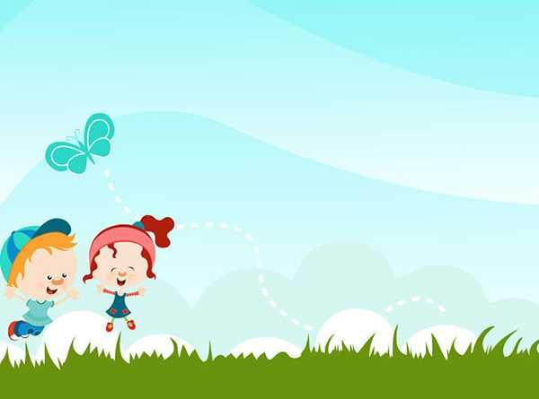
ỦY BAN NHÂN DÂN QUẬN LONG BIÊN
TRƯỜNG MẦM NON TUỔI HOA
******
HOẠT ĐỘNG TẠO HÌNH
Đề tài: Vẽ ông mặt trời (Tiết mẫu)
Lớp : Mẫu giáo bé C2
Giáo viên: Nguyễn Thị Thanh
Năm học: 2021- 2022

Slide 2
Cô cho trẻ hát bài “ Cháu vẽ ông mặt trời”

Slide 3
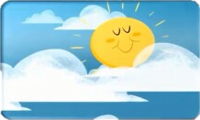
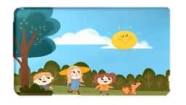
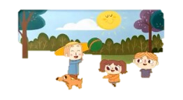
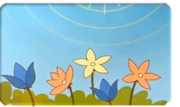
Theo các con, ông mặt trời có lợi ích gì?

Slide 4
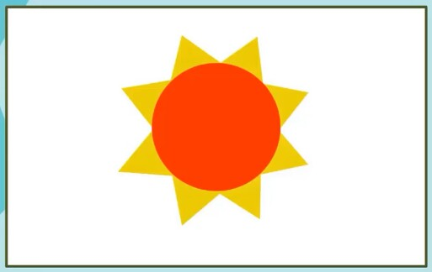

Slide 7
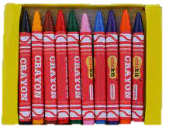
Chuẩn bị

